Slide 1


2020届毕业论文（设计）写作注意事项
PPT模板下载：www.1ppt.com/moban/
指导教师：周永雄
数学与计算机学院
2019年11月

Slide 2


《总体要求》
因为本届学生质量最佳，不能简单地参照往届毕业论文（设计）的质量。

Slide 3
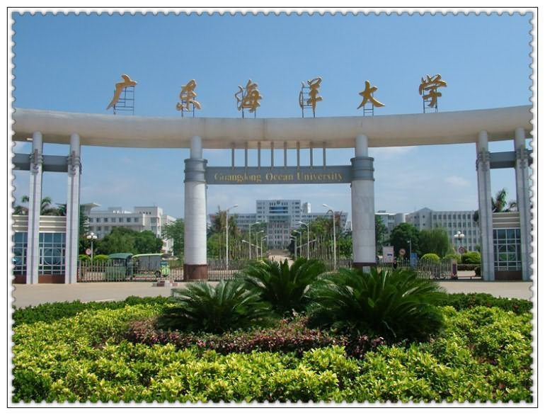

目 录
一、选题
（1）我指定；（2）学生自选
二、写作规范
（1）模板；（2）标题；（3）英文
（4）图例、表头；（5）公式编辑

Slide 4
本科生毕业论文（设计）管理系统
http://gdou.co.cnki.net/

Slide 5

一、选题之一
我拟定，跟我学，将分两题：
1.微积分的程序演算体系，探索多项式微积分演算各法则对应的下标变化规律。
2.利用高频内积的快速逼近式，改进用于图像压缩的变换编码技术。

Slide 6
一、选题之二
学生自选课题
1.不能写综述论文。举例。
2.论文类型的。不能套用简单的一种方法解题。
3.设计类型的。泛滥多年的无特色的网站设计应该尽力避免。
举例。
4.尺度、范围、例子、等等

Slide 7

二、写作规范---模板
严格区分毕业论文、毕业设计，别用错模板；
要套用优秀学生的模板，这是捷径；
注意是2020届；
各种表格大多数是论文管理系统自动生成，敬请详细、具体填写。字数尽量多写。

Slide 8
二、写作规范---标题

Slide 9
二、写作规范---摘要和关键词中的中英文翻译技巧
长句改短句、主谓宾、定状补齐全；
再翻译；

Slide 10
二、写作规范---图例、表头、正文中的程序
都要编号，图例、表头不能空白；
要套用优秀学生的模板，这是捷径；
注意是2020届；
各种表格大多数是论文管理系统自动生成，敬请详细、具体填写。字数尽量多写。
正文中的程序。为避免查重，往届经验是做成图片。

Slide 11
二、写作规范---参考文献
参考文献的数量15-20个较适合，其中3个英文的；
参考文献的格式参考百度学术-检索-引用-第一种格式；
参考文献在正文中都要引用，引用的地方（举例说明）；

Slide 12

祝同学们毕业论文进展顺利！

